Slide 1
销售预估提报流程培训指南

Slide 2
销售预估提报规则
01

Slide 3


常态需求提报规则
一、提报时间：
⚠️每月1～15号提报M+1月销售需求⚠️
其中： 分公司=1~9号系统提报
大区=10~11号系统调整&审批
总督导=12~13号系统调整&审批
PM=14~15号系统调整&审批
二、提报期别：
2期提报：生产时间为21~27，供货时间为1~10号【跨月批次】
3期提报：生产时间为28~4号，供货时间为11~20号【当月批次】
4期提报：生产时间为5~15号，供货时间为21~30号【当月批次】
1期提报：生产时间为16~20号，供货时间为月底前【当月批次】
市场部
产销协调部
销售战略部
大区督导&
分公司总监
1.旺铺产品：销售预估品项功能设置支持
2.SFA产品：销售预估组别&业务提报功能支持
1.旺铺后台更新个组可销产品数据
2.纸本提供给到产销相关数据
1. SFA系统后台设置开放提报
2.通知给到业务
1.开放次月预定单
2.通知给到业务
业务系统提报次月销售需求和预定单需求
配合系统调整预估
1.追加至MOQ生产量
2.调整至可生产量
提报时间：当月1-15日
业务系统提报次月销售需求和预定单需求

Slide 4
紧急追加提报规则
一、追加时间：
每月1～10日，追加提报当月需求
其中： 分公司=1~4号系统提报
大区=5~6号系统调整&审批
总督导=7~8号系统调整&审批
PM=9~10号系统调整&审批
二、供货时间：
4期&1期生产，当月月底前
备注：1、每月11号产销拉取系统数据，进行生产沟通及业务反馈
【告知具体生产时间及预计到货时间】
2、紧急追加单品SKU必需达到最低MOQ，不足部分需大区再次追加至MOQ，否则不生产
市场部
产销协调部
销售战略部
大区督导&
分公司总监
1.旺铺产品：销售预估品项功能设置支持
2.SFA产品：销售预估组别&业务提报功能支持
1.旺铺后台更新个组可销产品数据
2.纸本提供给到产销相关数据
1. SFA系统后台设置开放提报
2.通知给到业务
1.开放次月预定单
2.通知给到业务
业务系统提报次月销售需求和预定单需求
配合系统调整预估
1.追加至MOQ生产量
2.调整至可生产量
提报时间：当月1-15日
业务系统提报次月销售需求和预定单需求

Slide 5
预订单提报规则
一、客户下单时间：
每月1～14号，开启”次月预订单”下单功能，这段时间客户可自行打款下单
二、供货时间：
3期&4期生产，次月15～20号供货
备注：1、预订单只支持部分乳品，休闲品暂不支持【儿童乳品组&旺旺乳品组】
2、新品前三个月不参与预订单下订
市场部
产销协调部
销售战略部
大区督导&
分公司总监
1.旺铺产品：销售预估品项功能设置支持
2.SFA产品：销售预估组别&业务提报功能支持
1.旺铺后台更新个组可销产品数据
2.纸本提供给到产销相关数据
1. SFA系统后台设置开放提报
2.通知给到业务
1.开放次月预定单
2.通知给到业务
业务系统提报次月销售需求和预定单需求
配合系统调整预估
1.追加至MOQ生产量
2.调整至可生产量
提报时间：当月1-15日
业务系统提报次月销售需求和预定单需求

Slide 6
销售预估提报流程
02

Slide 7
常态提报流程
提报时间：次月1-15日
旺铺&SFA
平台运营
产销协调部
分公司总监
大区总
项目线（PM）
旺铺：提报品项功能设置支持
SFA：组别设置&业务提报功能支持
1、提供组别可提报品项相关数据
2、旺铺后台，系统更新各组可销品
3、开放次月预订单，并通知给到业务
1、SFA系统设置组别/SKU/提报期别/时间
2、通知给到PM
分公司总监：业务在系统中，提报次月销售需求
大区总：1、审核分公司总监提报的销售需求量
2、根据目标及市场需求调整分公司需求量
PM负责审核大区提报货需合理性及货需调整
1、货需收集、汇总、风险评估
2、制定产销排产计划
3、不足MOQ协调
4、同步生产安排、到货计划、供货比
5、货需系统审核
市场部
产销协调部
销售战略部
大区督导&
分公司总监
1.旺铺产品：销售预估品项功能设置支持
2.SFA产品：销售预估组别&业务提报功能支持
1.旺铺后台更新个组可销产品数据
2.纸本提供给到产销相关数据
1. SFA系统后台设置开放提报
2.通知给到业务
1.开放次月预定单
2.通知给到业务
业务系统提报次月销售需求和预定单需求
配合系统调整预估
1.追加至MOQ生产量
2.调整至可生产量
提报时间：当月1-15日
业务系统提报次月销售需求和预定单需求

Slide 8
追加提报流程
提报时间：次月1-10日
旺铺&SFA
产销协调部
分公司总监
大区总
线别负责人
（PM）
旺铺：提报品项功能设置支持
SFA：组别设置&业务提报功能支持
1、SFA系统后台设置开放提报
2、通知给到业务
业务在系统提报当月追加需求
大区总审核分公司追加需求量
PM负责审核大区追加提报需求量
1、收集、汇总，沟通排产，反馈供货时间
2、反馈业务不足moq及系统调整
3、货需系统审核
大区再次确认是否追加或减少
1、追加至moq量
2、取消追加需求量
市场部
产销协调部
销售战略部
大区督导&
分公司总监
1.旺铺产品：销售预估品项功能设置支持
2.SFA产品：销售预估组别&业务提报功能支持
1.旺铺后台更新个组可销产品数据
2.纸本提供给到产销相关数据
1. SFA系统后台设置开放提报
2.通知给到业务
1.开放次月预定单
2.通知给到业务
业务系统提报次月销售需求和预定单需求
配合系统调整预估
1.追加至MOQ生产量
2.调整至可生产量
提报时间：当月1-15日
业务系统提报次月销售需求和预定单需求

Slide 9
销售预估提报系统操作说明
03

Slide 10
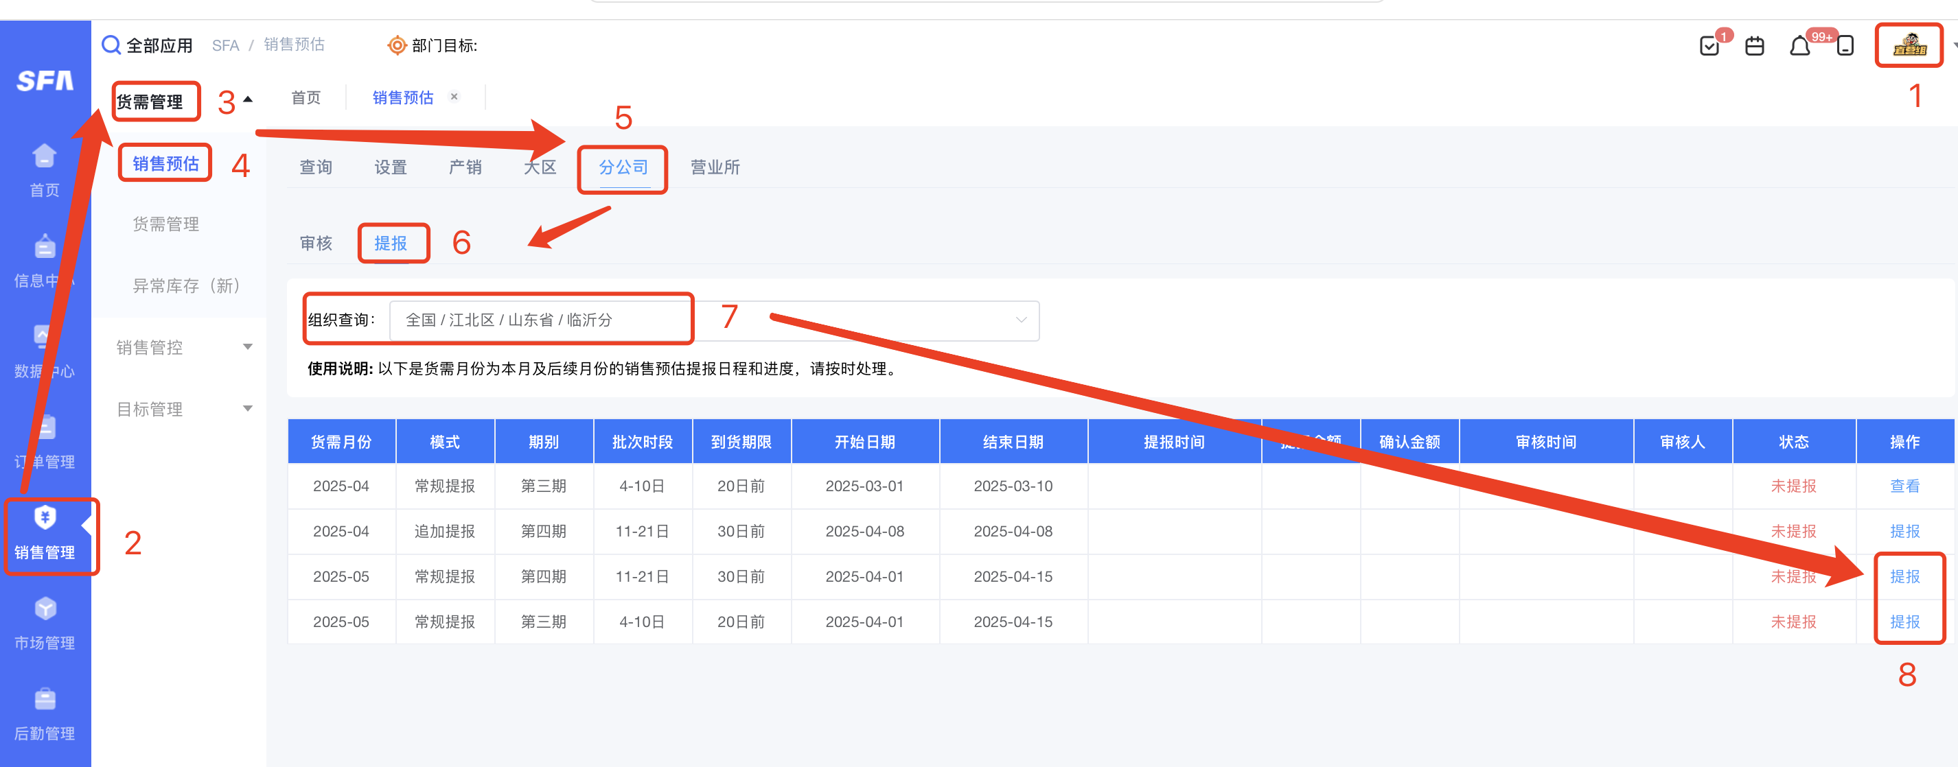
销售预估提报&审核
2.1-1分公司提报
操作步骤： SFA→选择对应的产品组→销售管理→货需管理→销售预估-分公司→提报→（选择对应组织）→提报
市场部
产销协调部
销售战略部
大区督导&
分公司总监
1.旺铺产品：销售预估品项功能设置支持
2.SFA产品：销售预估组别&业务提报功能支持
1.旺铺后台更新个组可销产品数据
2.纸本提供给到产销相关数据
1. SFA系统后台设置开放提报
2.通知给到业务
1.开放次月预定单
2.通知给到业务
业务系统提报次月销售需求和预定单需求
配合系统调整预估
1.追加至MOQ生产量
2.调整至可生产量
提报时间：当月1-15日
业务系统提报次月销售需求和预定单需求

Slide 11
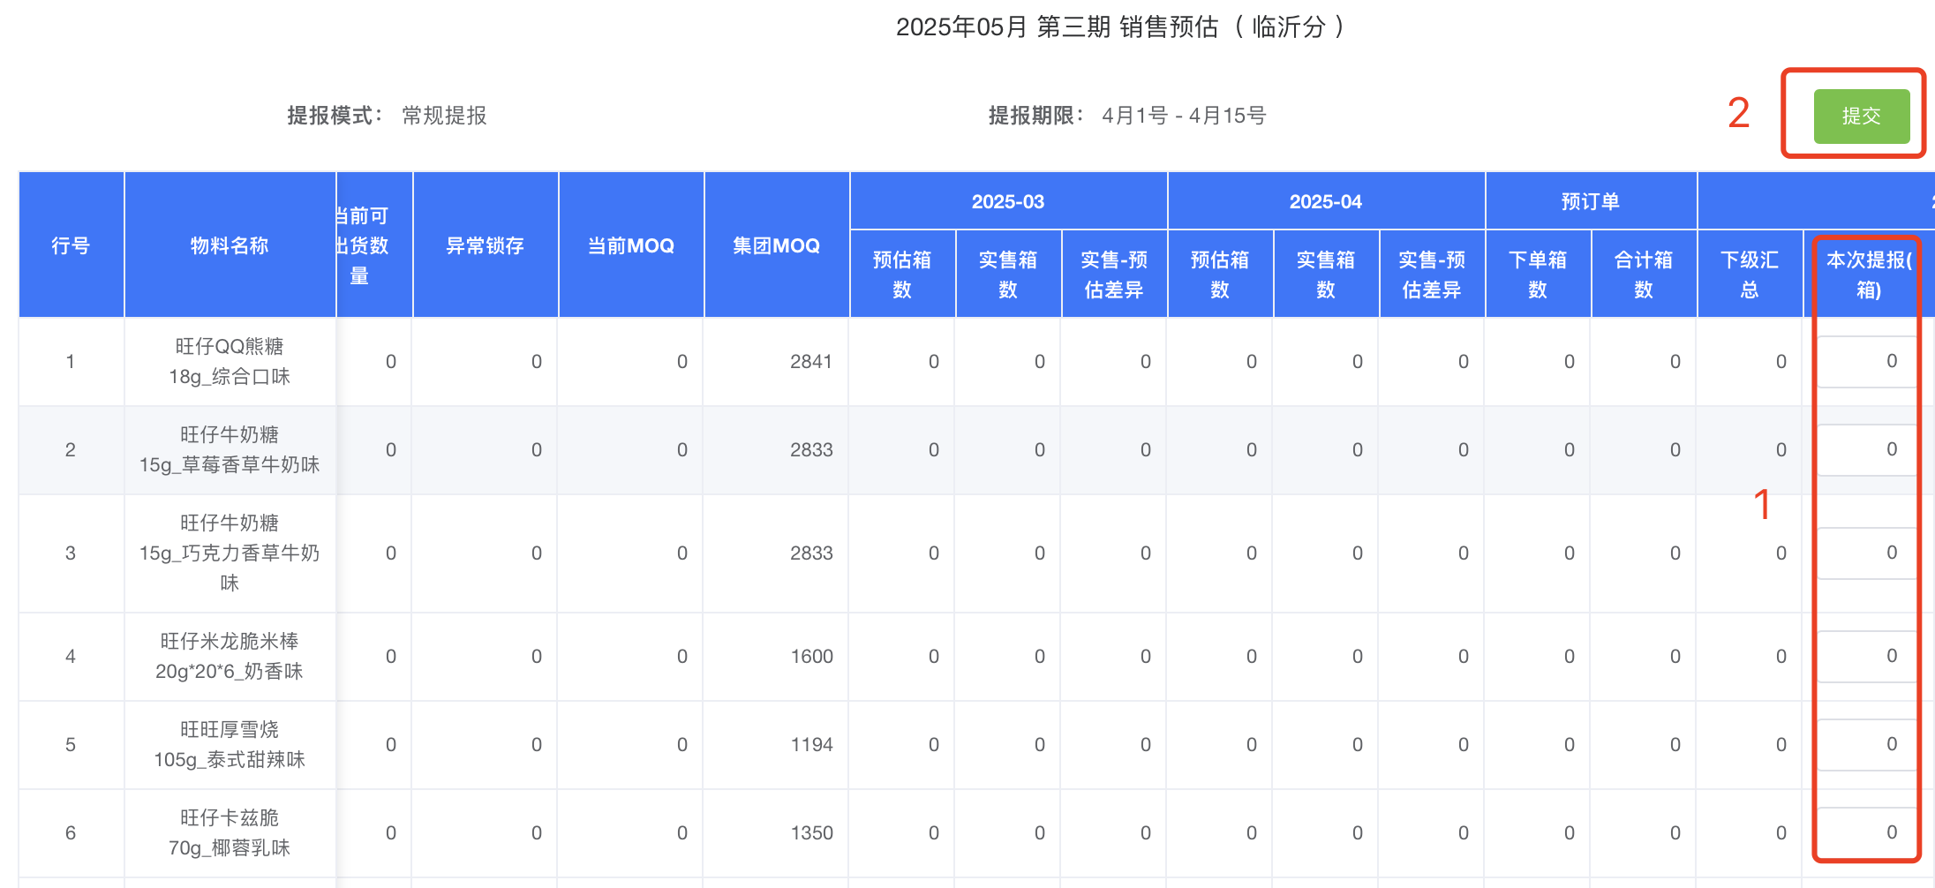
销售预估提报&审核
2.1-2分公司提报
操作步骤：点击“提报”后：填写本次提报箱，确认无误后，再点击“提交”
市场部
产销协调部
销售战略部
大区督导&
分公司总监
1.旺铺产品：销售预估品项功能设置支持
2.SFA产品：销售预估组别&业务提报功能支持
1.旺铺后台更新个组可销产品数据
2.纸本提供给到产销相关数据
1. SFA系统后台设置开放提报
2.通知给到业务
1.开放次月预定单
2.通知给到业务
业务系统提报次月销售需求和预定单需求
配合系统调整预估
1.追加至MOQ生产量
2.调整至可生产量
提报时间：当月1-15日
业务系统提报次月销售需求和预定单需求

Slide 12
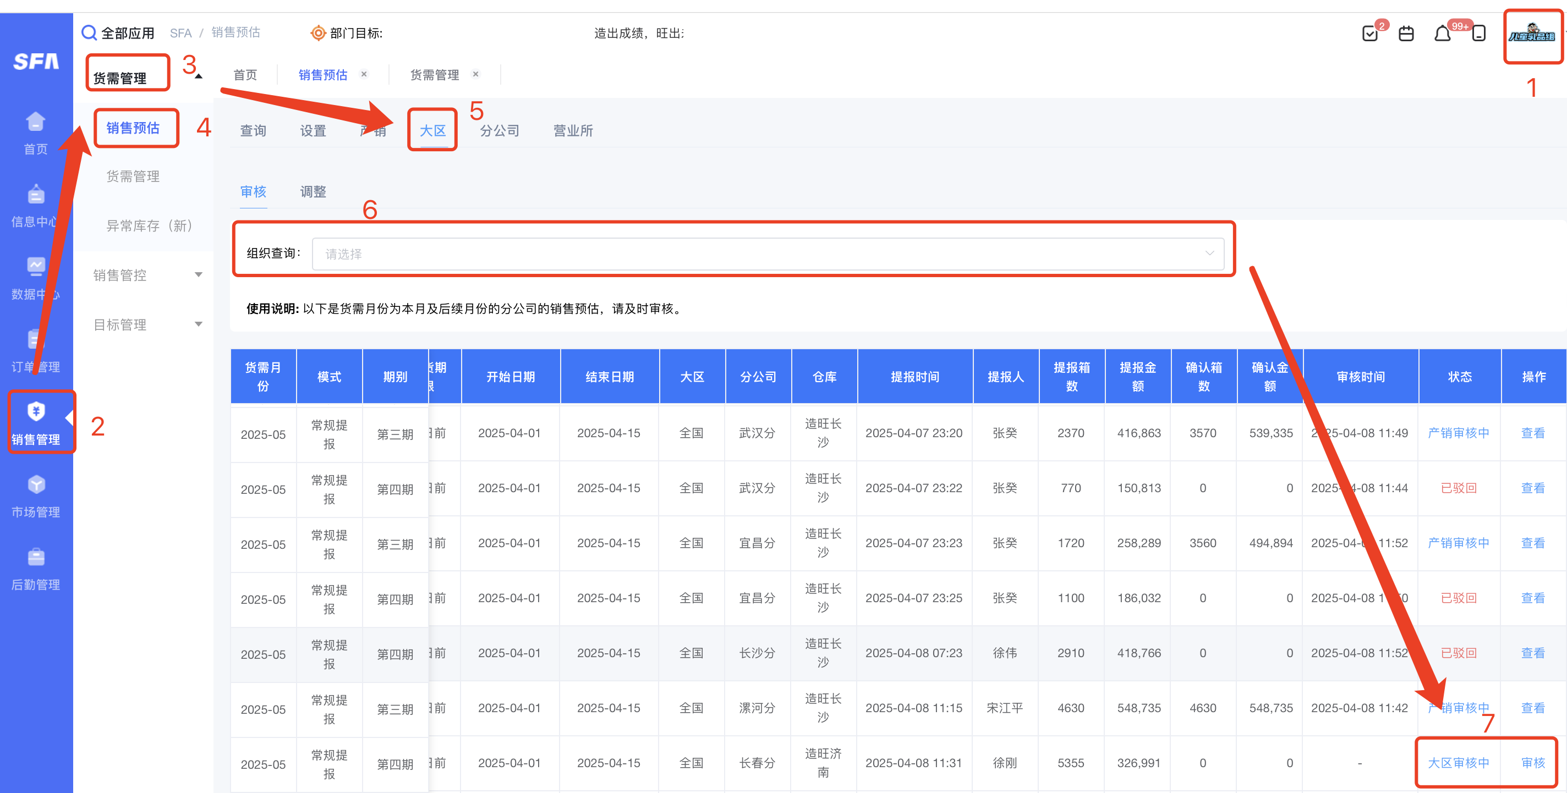
销售预估提报&审核
2.2-1大区审核确认
操作步骤： SFA→选择对应的产品组→销售管理→货需管理→销售预估-大区→审核→组织查询→审核
市场部
产销协调部
销售战略部
大区督导&
分公司总监
1.旺铺产品：销售预估品项功能设置支持
2.SFA产品：销售预估组别&业务提报功能支持
1.旺铺后台更新个组可销产品数据
2.纸本提供给到产销相关数据
1. SFA系统后台设置开放提报
2.通知给到业务
1.开放次月预定单
2.通知给到业务
业务系统提报次月销售需求和预定单需求
配合系统调整预估
1.追加至MOQ生产量
2.调整至可生产量
提报时间：当月1-15日
业务系统提报次月销售需求和预定单需求

Slide 13
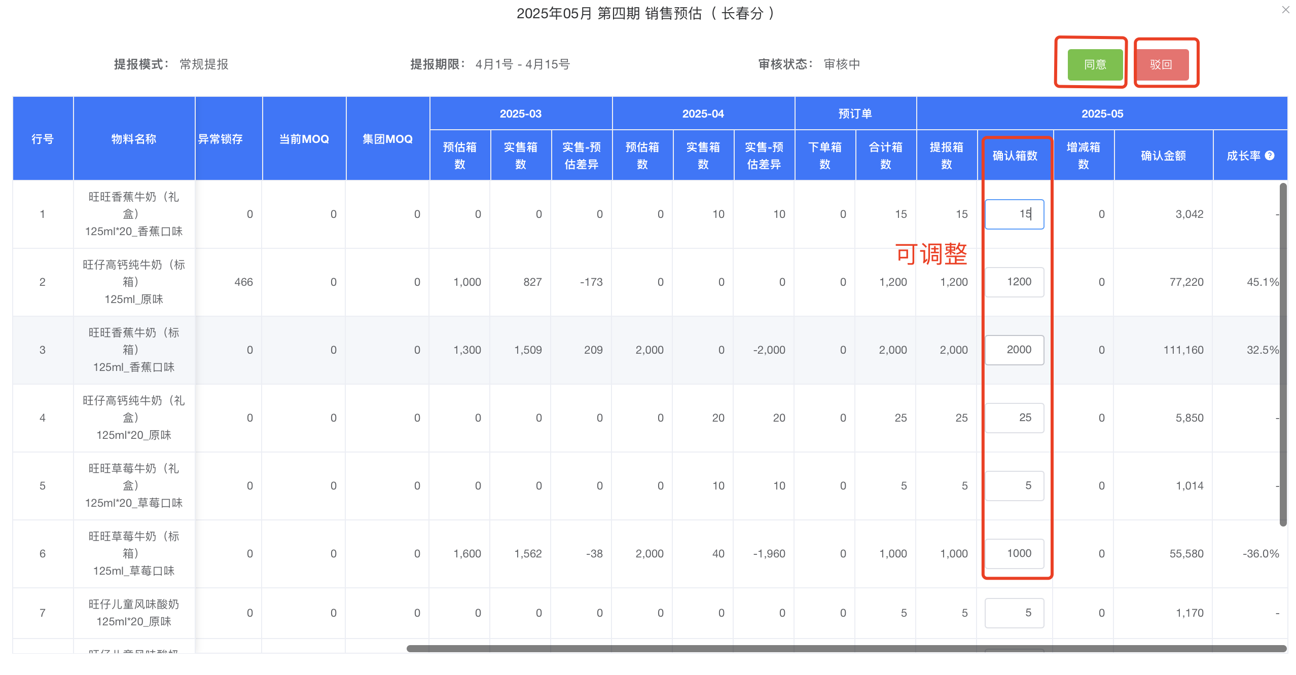
销售预估提报&审核
2.2-2大区审核确认
操作步骤：点击“审核” 后：核对/调整确认箱数，点击“同意”或“驳回”通知分公司重新修改
市场部
产销协调部
销售战略部
大区督导&
分公司总监
1.旺铺产品：销售预估品项功能设置支持
2.SFA产品：销售预估组别&业务提报功能支持
1.旺铺后台更新个组可销产品数据
2.纸本提供给到产销相关数据
1. SFA系统后台设置开放提报
2.通知给到业务
1.开放次月预定单
2.通知给到业务
业务系统提报次月销售需求和预定单需求
配合系统调整预估
1.追加至MOQ生产量
2.调整至可生产量
提报时间：当月1-15日
业务系统提报次月销售需求和预定单需求

Slide 14
产销供货说明
04

Slide 15
产销备货&供货规则
产销备货：
一、不滚货需（主推品）：
产销备货：乳品=常态提报数量+次月预订单量
预订单=订单明细数量
货需分配：当月批次供货=大区提报数量*100%
二、滚货需：
产销备货：（常态提报数量-上月预估结余库存）&（近30天滚动日均*30天），两者取小值。
货需分配：当月批次供货=大区提报数量*供货比【产销排产量/销售提报总量】*100%
三、下市产品：
汰换产品或计划下市产品【产销不生产或消耗现有包材，不再备原料】
产销供货： 预订单>直营渠道>流通客户
市场部
产销协调部
销售战略部
大区督导&
分公司总监
1.旺铺产品：销售预估品项功能设置支持
2.SFA产品：销售预估组别&业务提报功能支持
1.旺铺后台更新个组可销产品数据
2.纸本提供给到产销相关数据
1. SFA系统后台设置开放提报
2.通知给到业务
1.开放次月预定单
2.通知给到业务
业务系统提报次月销售需求和预定单需求
配合系统调整预估
1.追加至MOQ生产量
2.调整至可生产量
提报时间：当月1-15日
业务系统提报次月销售需求和预定单需求

